Slide 1
음성 변조 시스템
신호 및 시스템 최종 발표 - 9조
조원 :
2018253035 박찬진
2019253021 김도은
2019253018 이준형
2021245073 김현지
2021245081 박수연

Slide 2
Contents
개발 배경
개발 과정(공간 음향 & 목소리 변조)
구현 결과
느낀점
기대효과

Slide 3
임무분담
GUI 구성
총괄
기능 구현
김현지, 박수연
박찬진
김도은, 이준형

Slide 4
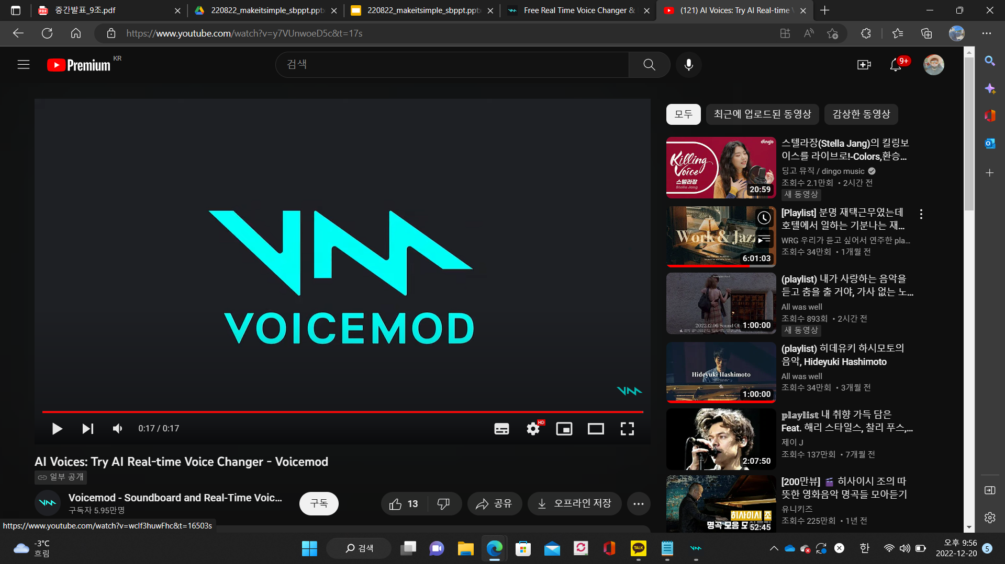
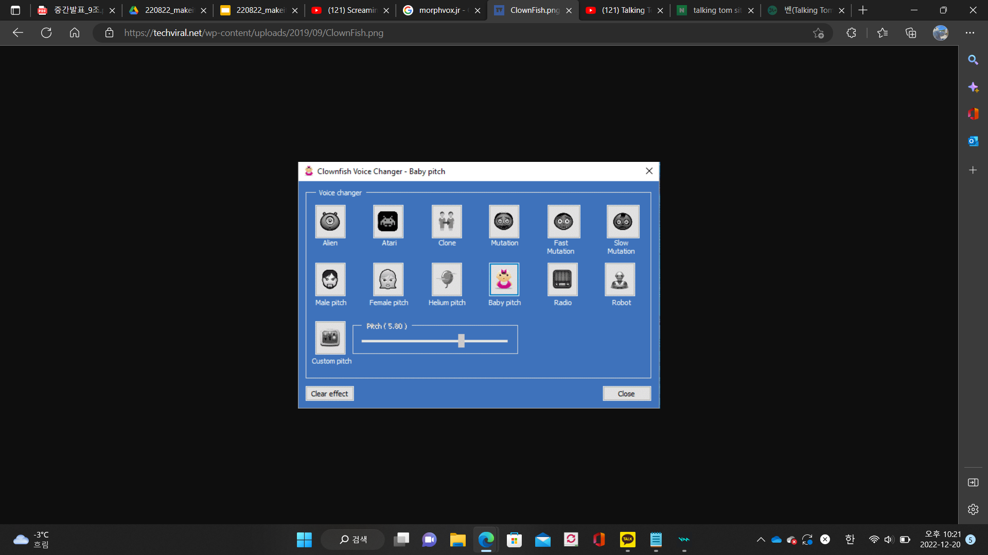
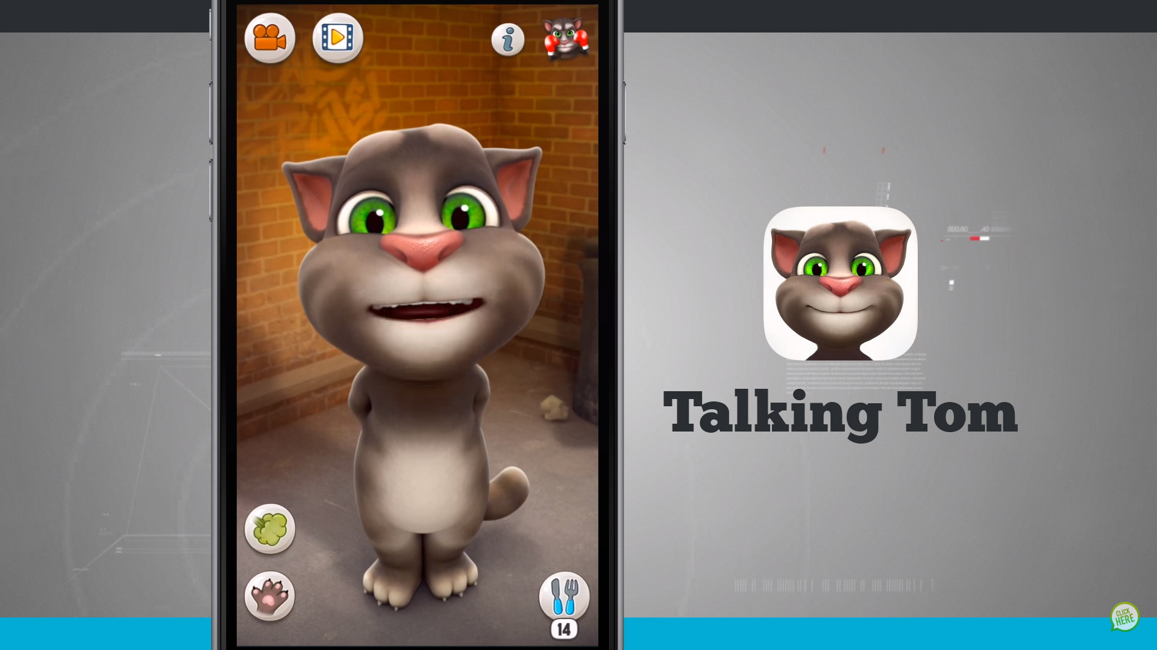
Part 1
개발 배경
<MorphVox Jr>
이미지
이미지
이미지
>
>
<VOICEMOD>
디스코드에서 가장 인기 있는 보이스 변환 프로그램
<MorphVox Jr>
내장 음성 및 음향효과를 사용하여 어린이, 로봇 등의 음성으로 변조
<Talking Tom>
사용자가 한 말을 마이크로 인식해 그대로 따라하는 기능

Slide 5
Part 1
개발 배경
특정한 음향 효과가 필요한 순간들이 있음
이러한 음향 효과들은 특정 환경에서만 발휘되곤 했음.
이러한 음향 효과들은 특정 환경에서만 발휘되곤 했음
시공간적 제약 없이 프로그램을 통해서 간단히 구현하고자 함

Slide 6
Part 2
개발 과정(공간 음향)
FILE 1
Speech
FILE2
IMPULSE RESPONSE
Convolution

Slide 7
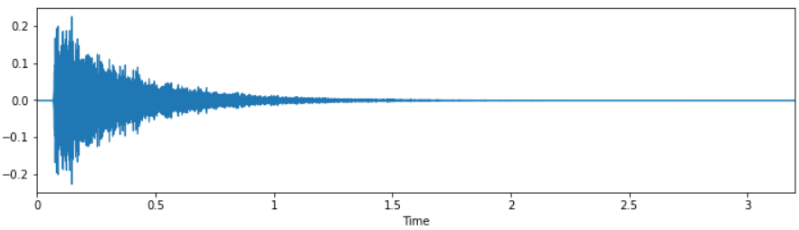
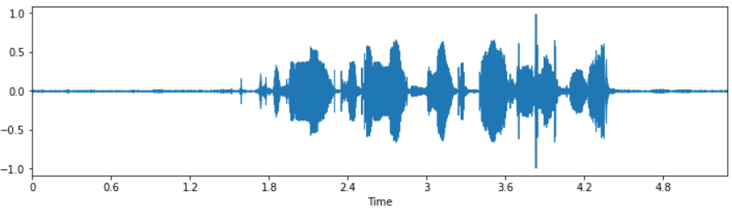

Part 2
개발 과정(공간 음향)
이미지
이미지
이미지

Slide 8
Part 2
개발 과정(공간 음향)
이미지
이미지
이미지

Slide 9
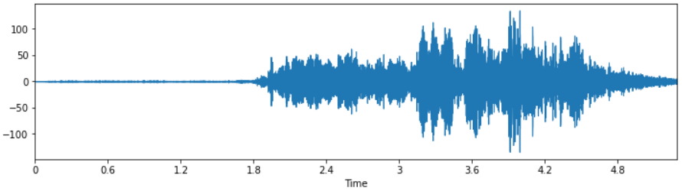
Part 2
개발 과정(공간 음향)
이미지
이미지
이미지

Slide 10
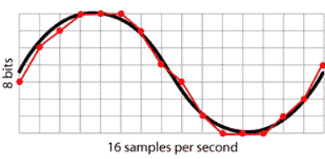
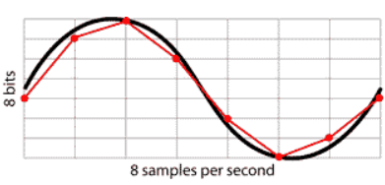
Part 2
개발 과정(목소리 변조)
1
총 샘플링 시간 :
주파수 간의 간격
말이 빨라지면서 자연스럽게
피치가 높아지게 됨

Slide 11
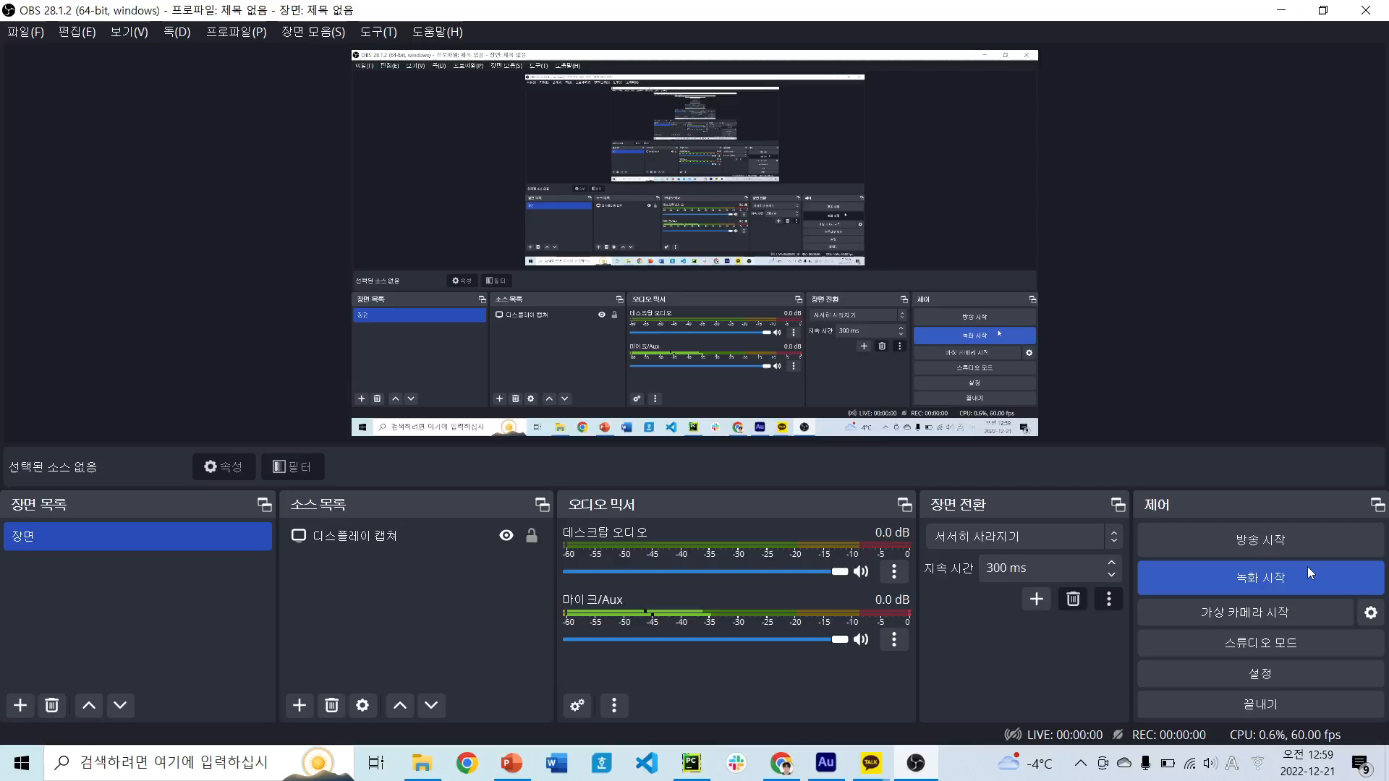
Part 3
구현 결과
<공간 음향>

Slide 12
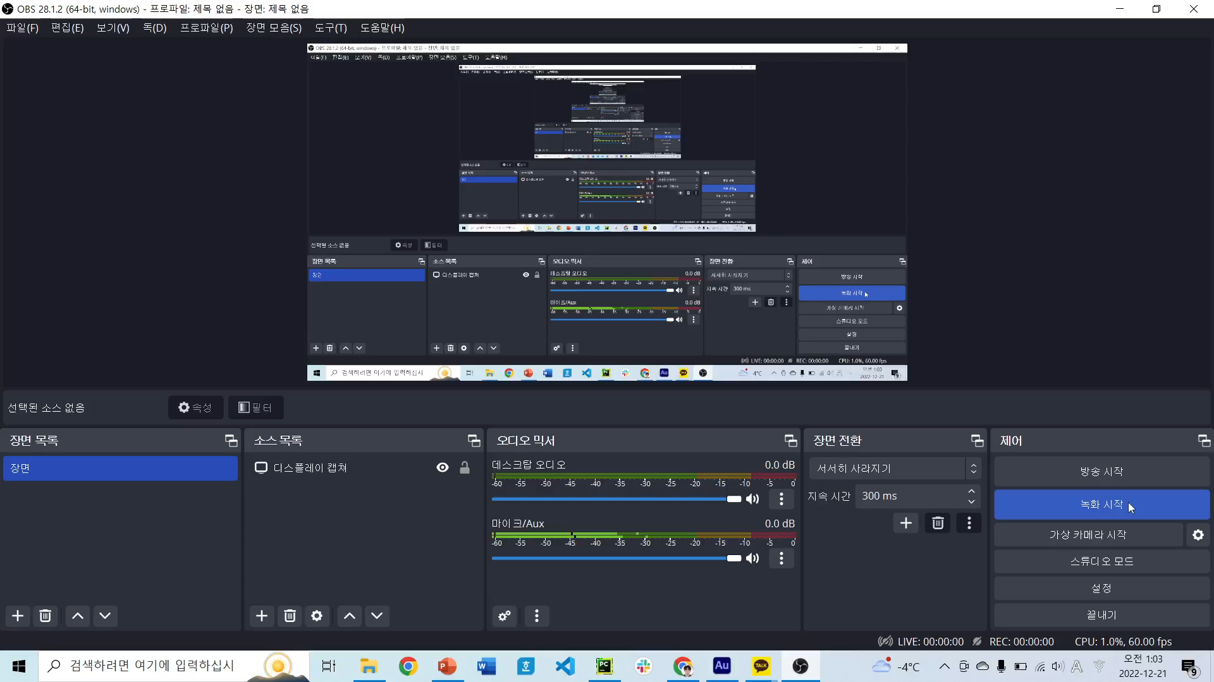
Part 3
구현 결과
<목소리 변조>

Slide 13
Part 4
느낀점
좋았던 점 & 아쉬운 점
발전 방향
학부 과정 없이 GUI의 기능을 찾아보고 구현해 본 점
배운 내용을 토대로 3가지의 음향 효과를 만들어 낸 점
기존의 계획한 GUI나, 다양한 음향효과를 넣지 못한 점
오픈 소스를 활용하여 다양한 GUI 및 음향 효과에 대한 시각 확장
콤보 박스, 프로그래스 바 등 GUI의 여러 옵션 사용
세밀한 피치 조정을 통한 더 많은 음향 효과 제작

Slide 14
Part 5
기 대 효 과
영화
공간 음향 활용 가능 ex) SF 영화
방송
이러한 음향 효과들은 특정 환경에서만 발휘되곤 했음.
음성 변조 활용 가능 ex)익명의 사람 인터뷰 하는 경우
여가
&
오락
집에서 노래방, 오페라 분위기 내고 싶은 경우에 유용

Slide 15
Q & A

